Slide 1


«Мой любимый детский сад: прошлое и настоящее»

Slide 2
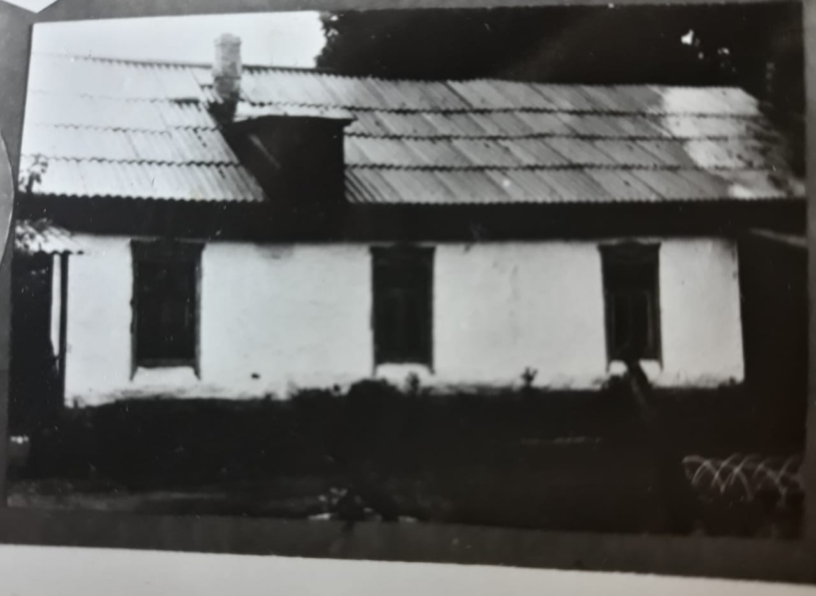
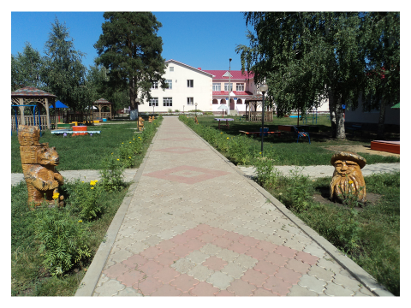
«Не зная прошлого, невозможно понять подлинный смысл настоящего и цели будущего».
М.Горький

Slide 3
История нашего детского сада началась более 80 лет назад.
На юге Башкирии Южного Урала раскинулось село Мраково. Это место называли «Медвежьим углом». В селе в это время организовался колхоз «Красный партизан», центром колхоза было село Мраково. Здесь, одним из первых в Башкирии, возник детский сад. Это произошло в 1931 году.
История нашего детского сада началась более 80 лет назад.
На юге Башкирии раскинулось село Мраково.
В селе в это время организовался колхоз «Красный партизан», центром колхоза было село Мраково. Здесь, одним из первых в Башкирии, возник детский сад.
Это произошло в 1931 году.

Slide 4
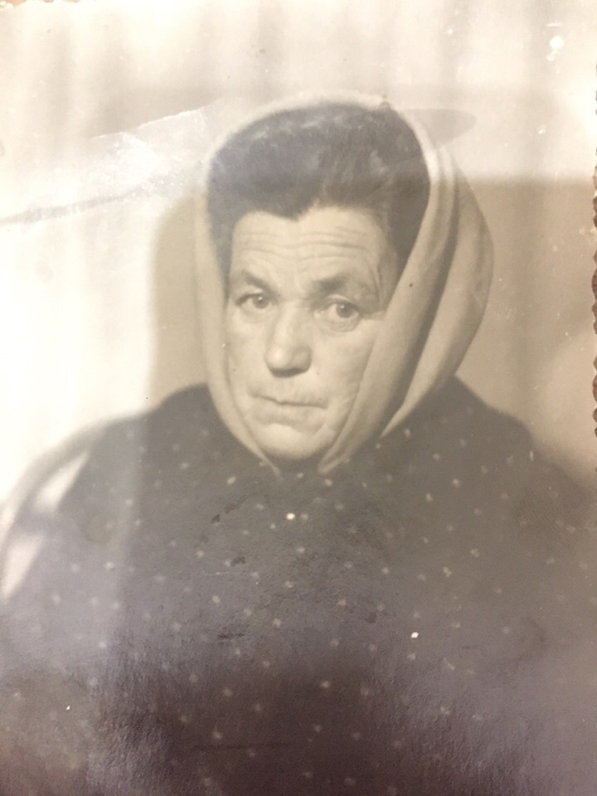
Заведующая
первого детского сада
Шарыгина
Мария
Матвеевна

Slide 5
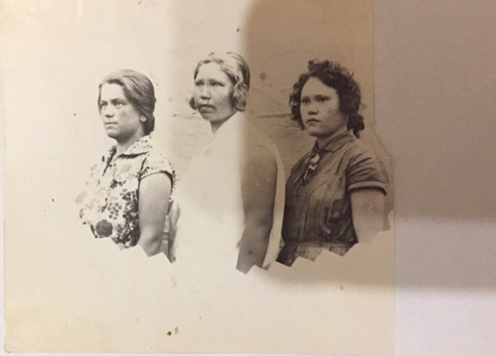
Первые воспитатели детского сада 1934 год

Slide 6
В 1934 году детский сад получил новый корпус, разместился в двух соседних зданиях. И еще одно событие произошло в этом году, детский сад стал работать круглый год.

Slide 7
Первое здание детского сада

Slide 8
В село в 1948 году приехал первый педагог со специальным образованием – Богданова Нина Ильинична. Она начинала работать воспитателем. По её настоянию было куплено первое пианино для музыкального развития. ервым музыкальным руководителем была Елеонская Людмила Николаевна. Она внесла большой вклад в музыкальное развитие. Впервые стали проводиться утренники и занятия.

Slide 9
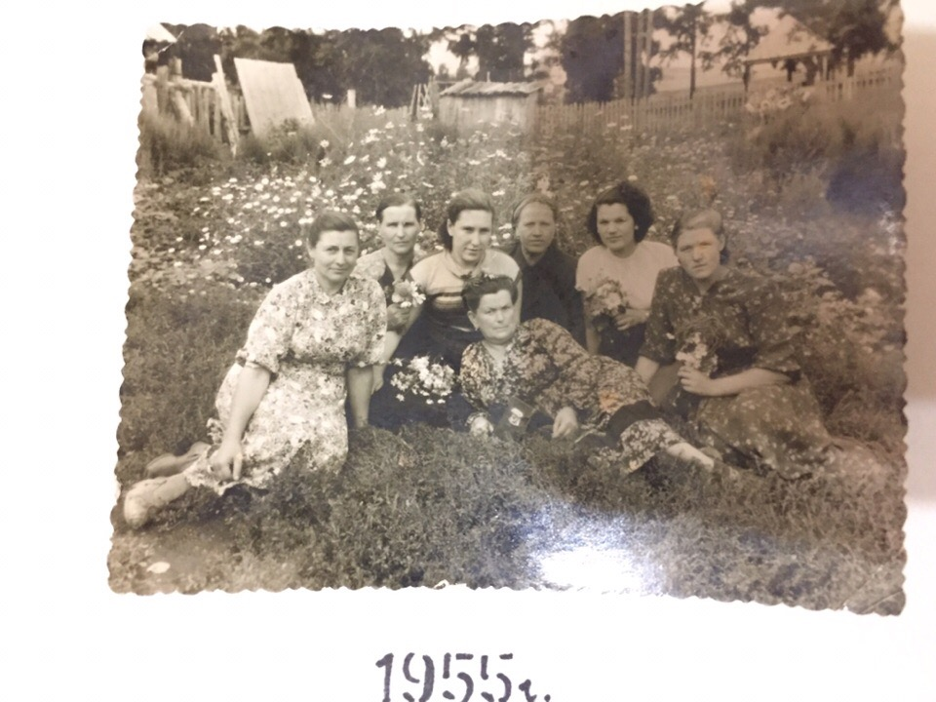
1955 год

Slide 10
В 1964 году построили здание детского сада «Солнышко», а заведующей стала Нина Ильинична Богданова. Будучи человеком с твердым характером, она все силы приложила к тому, чтобы дети в детском саду были обеспечены всем необходимым. Проработала она до 1992 года.

Slide 11
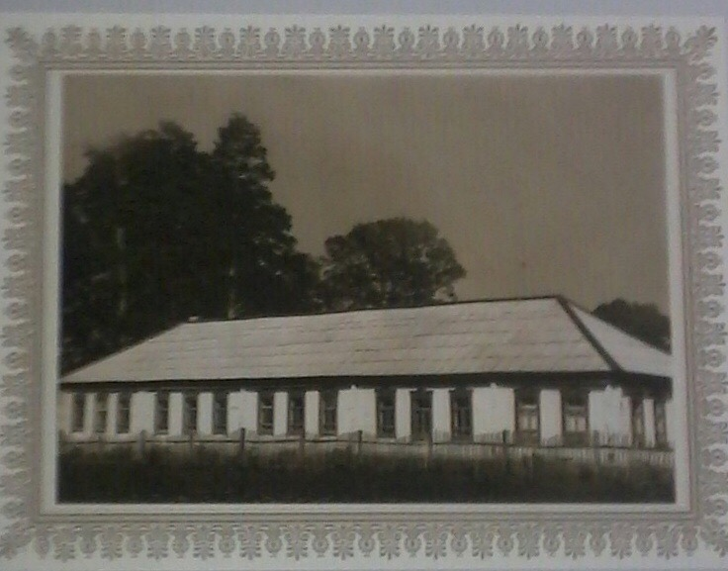
Детский сад «Солнышко»

Slide 12
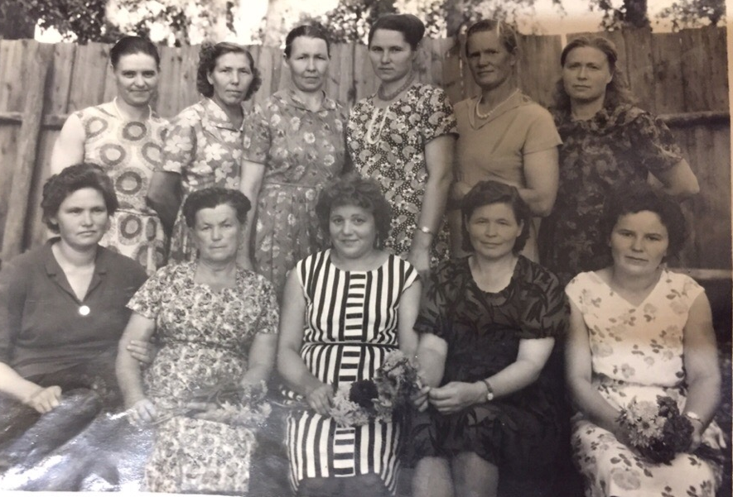
1970 год

Slide 13
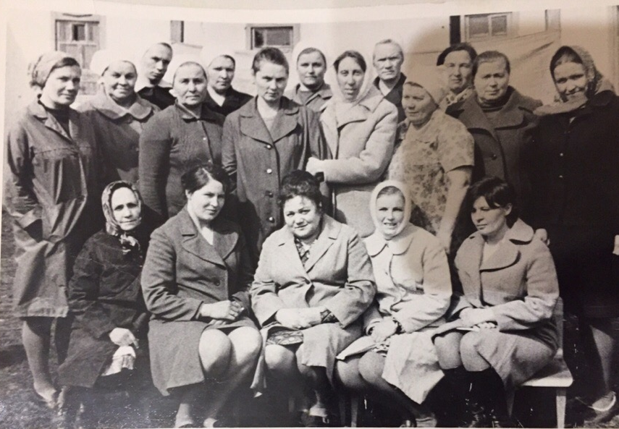
1976 год

Slide 14
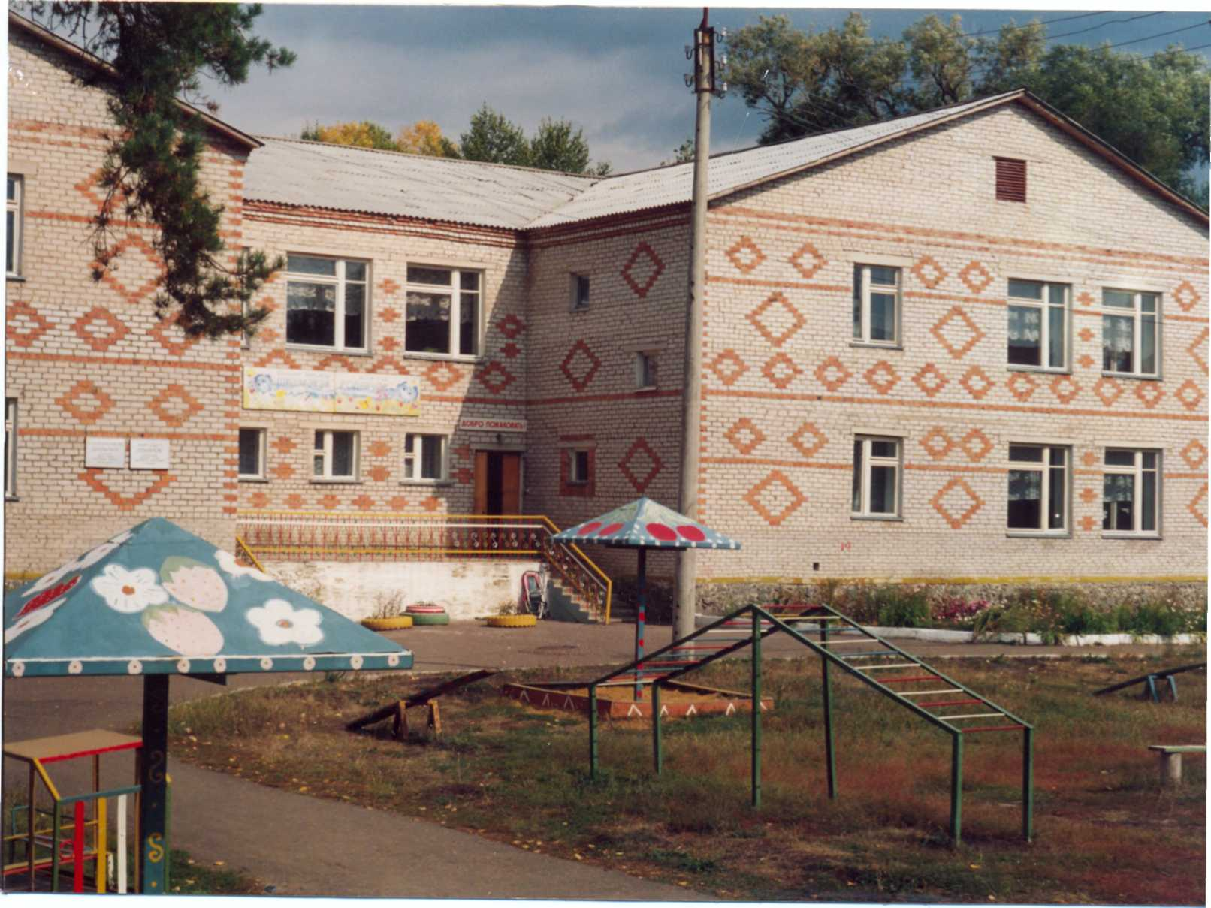
1992 год

Slide 15
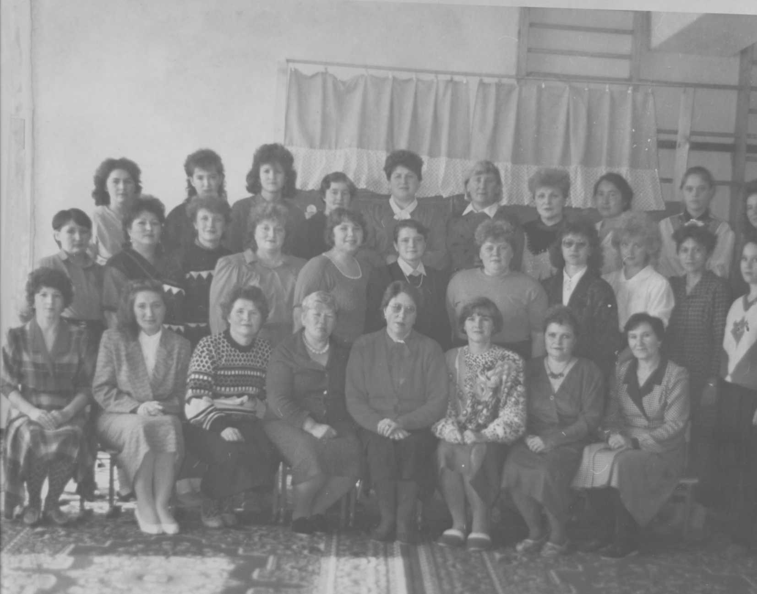
Коллектив детского сада «Родничок»
1992 год

Slide 16
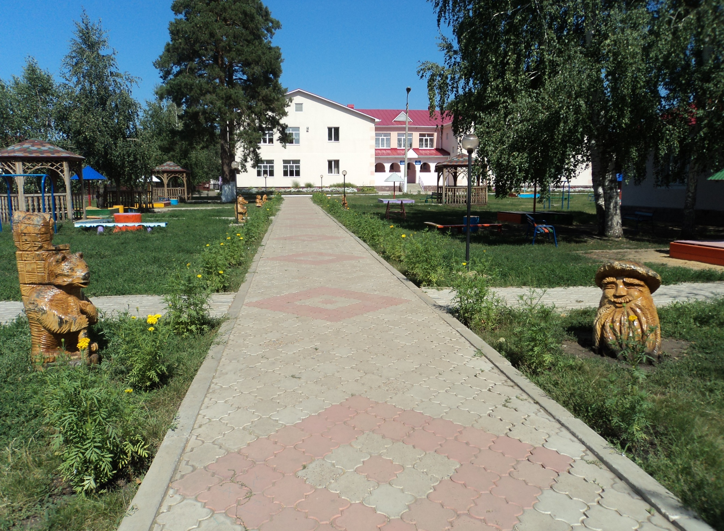
Страниц истории прекрасной
Детсада нам не перечесть,
Но это был лишь день вчерашний,
А день сегодняшний - он здесь!

Slide 17
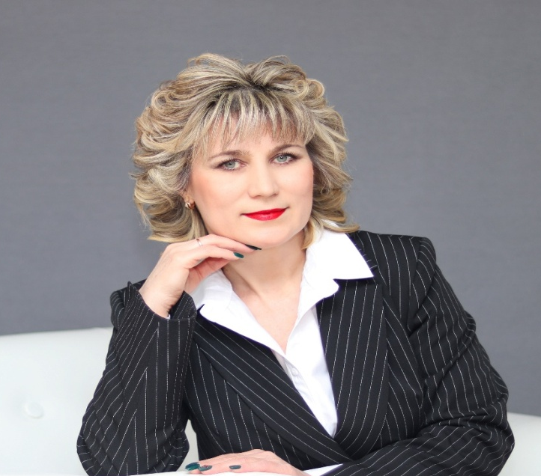
Гайсина Инира Талгатовна
заведующий детского сада
с 2010 года по 2020 год.

Slide 18
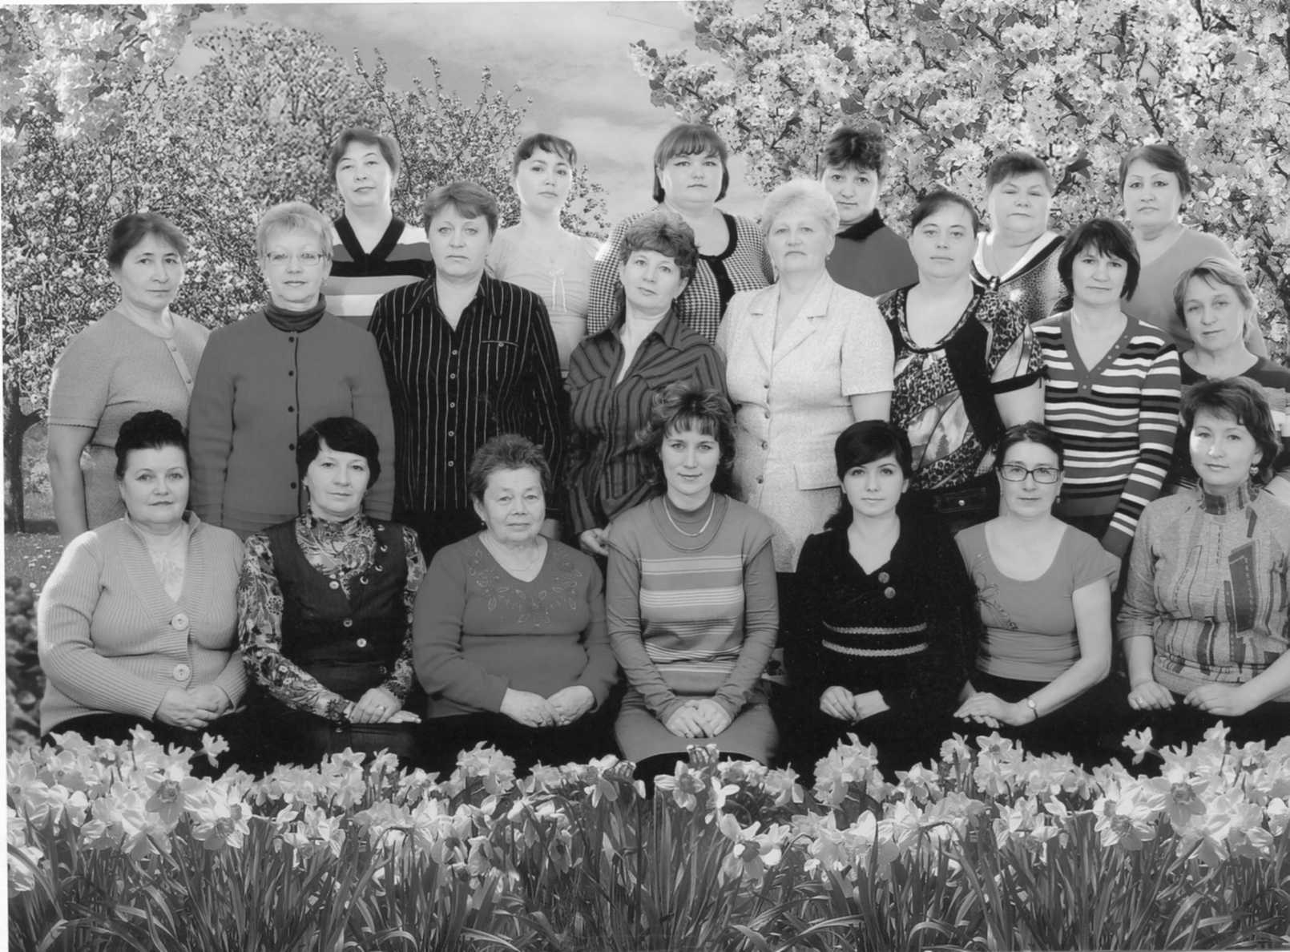
Коллектив детского сада «Родничок»
2010 год

Slide 19
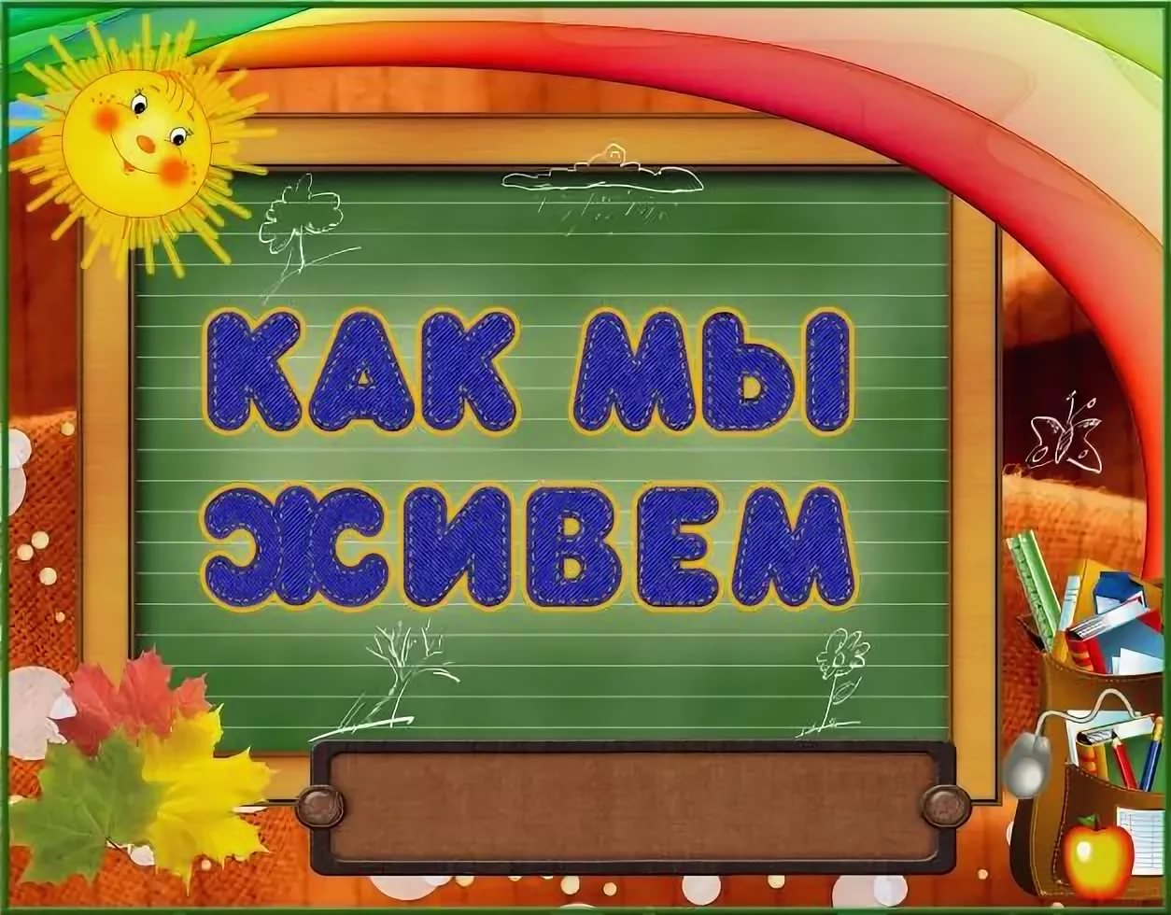

Slide 20
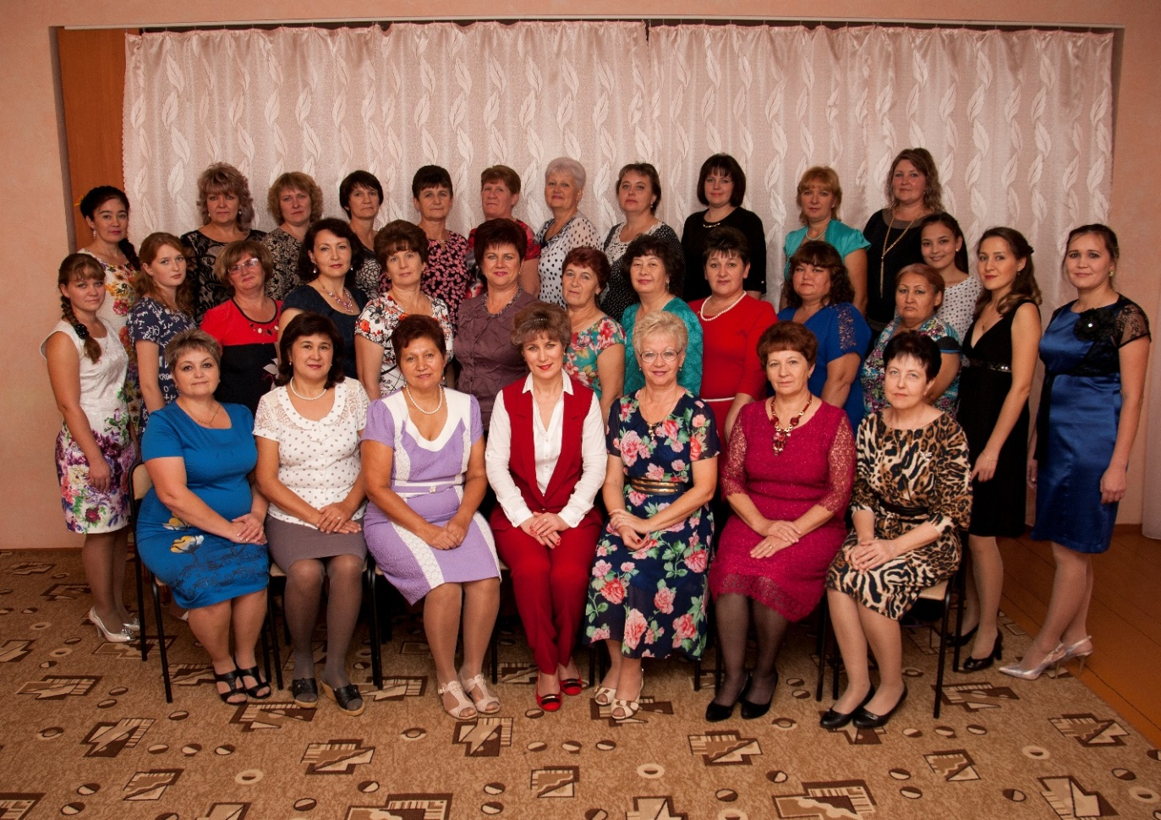
Это сплоченный коллектив милых, добрых и красивых сотрудников.

Slide 21
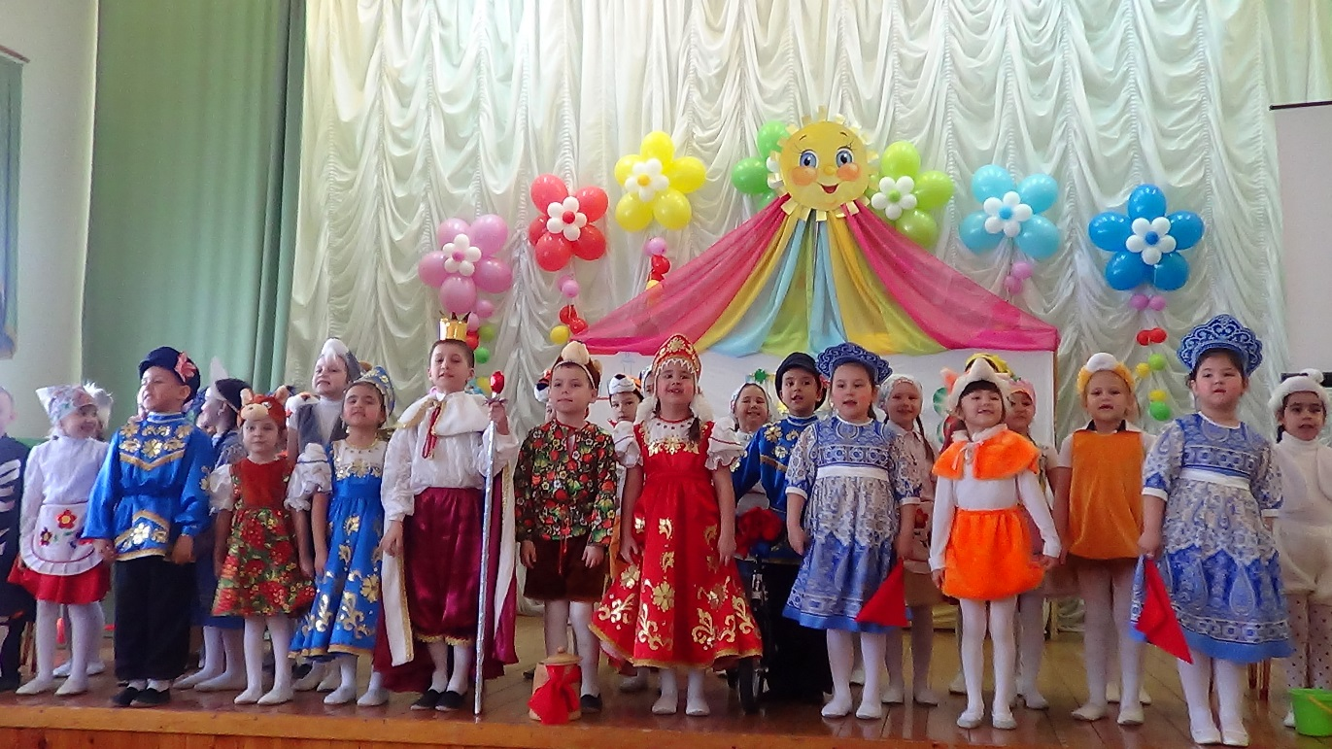
Это мы, веселые, шумные, замечательные дети.

Slide 22
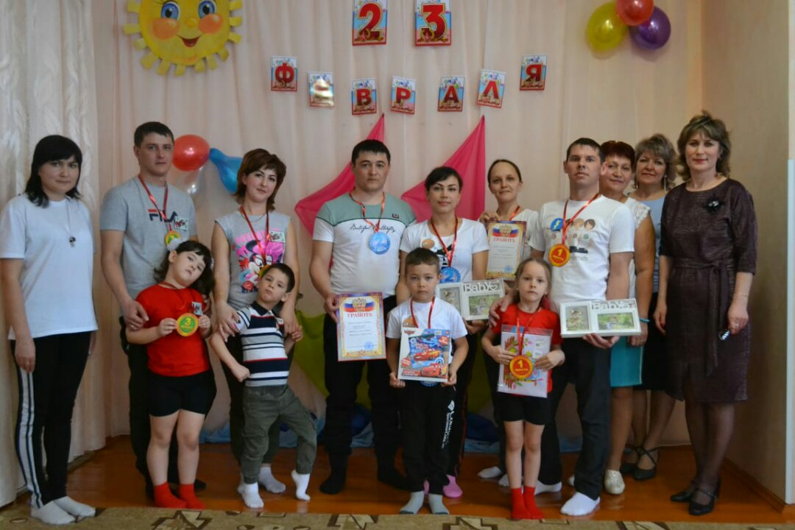
Это семья, наши родители.

Slide 23
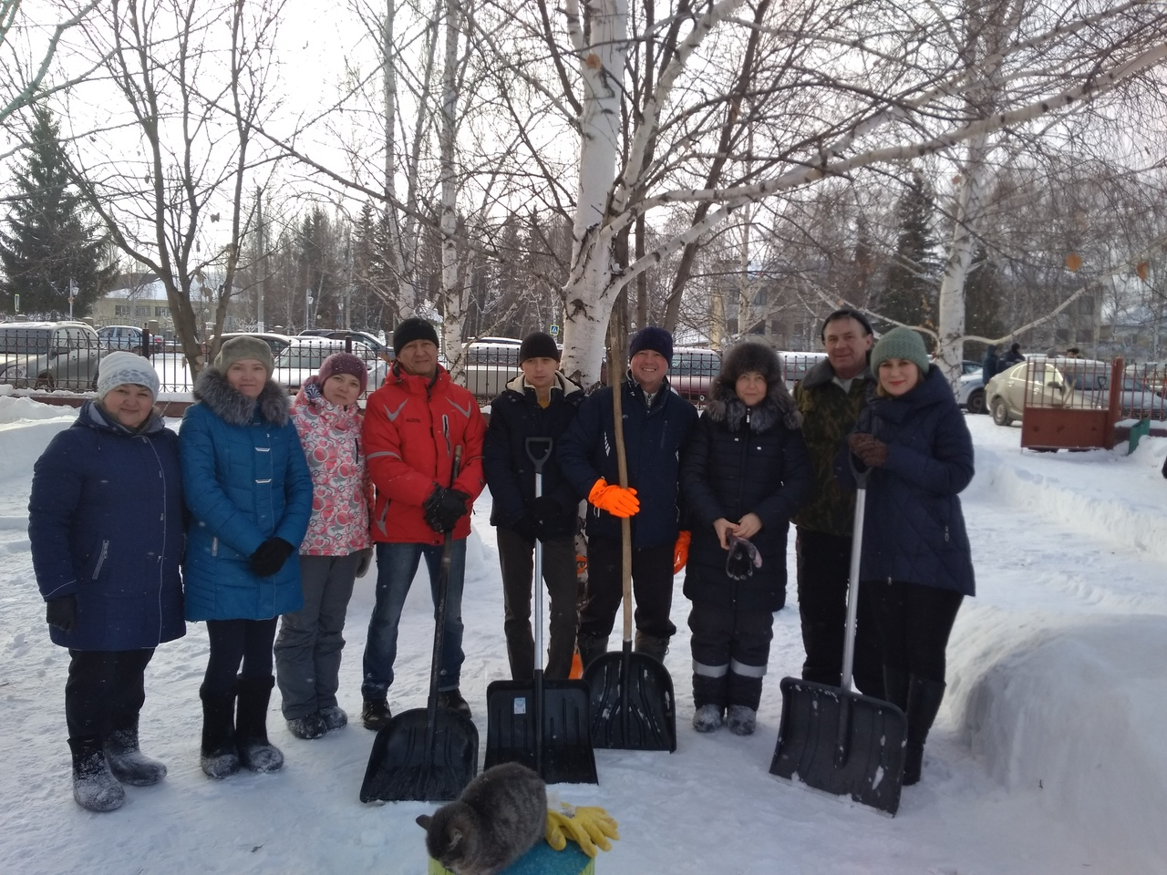

Slide 24


